Slide 1
Soutenance projet BDD
LE CAVORZIN Quentin - 04/07/2024
Promo DODOMA

Slide 2
Objectif
Créer une base de données relationnelle référençant tous les jeux Final Fantasy sortis jusqu’en 2024 et toutes les informations les concernants.
Pour rester synthétique, une partie des informations existantes ont été retenues :
Jeu
Plateforme
Genre
Editeur
Développeur
Personnages jouables

Slide 3
Cahier des charges
Créer une base de données avec au moins 4 entités distinctes
Lister et être capable d'exécuter 10 requêtes dans cette base de données
Contrôler la justesse du code avec le système de tryCatch
Démontrer la mise en application d’une veille répondant à une problématique

Slide 4
Conception et création de la base de données
Méthode MERISE & Laragon

Slide 5
Dictionnaire de données
Donnée | Nom | Type | Longueur | Commentaire | Calcul
Nom du jeu | jeu.nom | VARCHAR | 50 | – | –
Description du jeu | jeu.descriptif | VARCHAR | 350 | – | –
Date de sortie du jeu | jeu.dateDeSortie | DATE | – | – | –

Slide 6
Dictionnaire de données
Donnée | Nom | Type | Longueur | Commentaire | Calcul
Nom du personnage | personnage.nom | VARCHAR | 50 | – | –
Arme du personnage | personnage.armePrincipale | VARCHAR | 50 | – | –
Genre du personnage | personnage.genre | BOOL | – | – | –

Slide 7
Dictionnaire de données
Donnée | Nom | Type | Longueur | Commentaire | Calcul
Genres de jeu | genre.nom | VARCHAR | 50 | – | –
Editeurs | editeur.nom | VARCHAR | 30 | – | –
Développeurs | studio.nom | VARCHAR | 30 | – | –
Plateformes | plateforme.nom | VARCHAR | 30 | – | –

Slide 8
Modèle Conceptuel de Données (MCD)
Les entités - associations
Définir les entités et leurs propriétés
Associer les entités entre elles
Définir les cardinalités

Slide 9
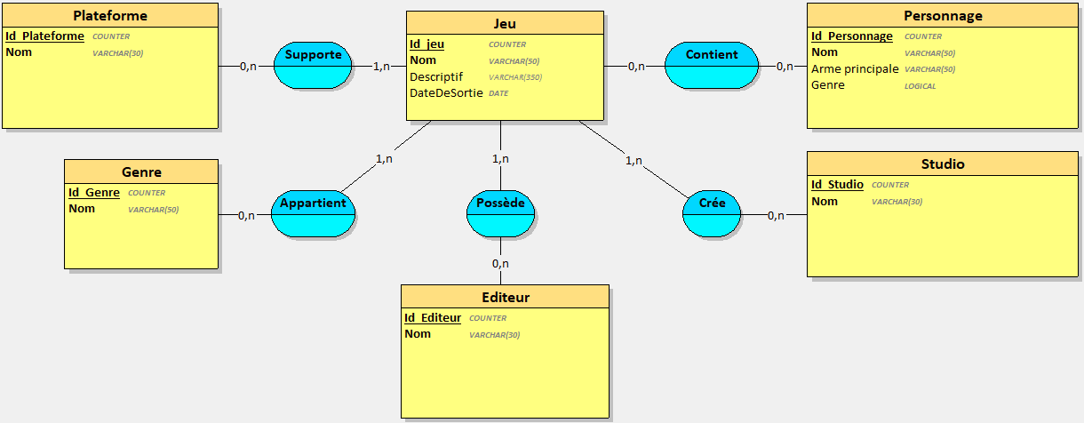
Modèle Conceptuel de Données (MCD)
Les entités - associations

Slide 10
Modèle Logique de Données (MLD)
Objectif: détailler l’implémentation de la base de données
Diagramme plus technique utilisant les noms logiques
Les Entités avec des propriétés deviennent des tables avec des attributs
Les Entités d’association et les cardinalités deviennent :
des tables d’association dans le cas de cardinalités 0,n ou 1,n contenant les clés primaires des deux tables qu’elles relient
des clés étrangères dans les tables existantes dans les autres cas de cardinalités (pas d’exemple dans ce MLD)

Slide 11
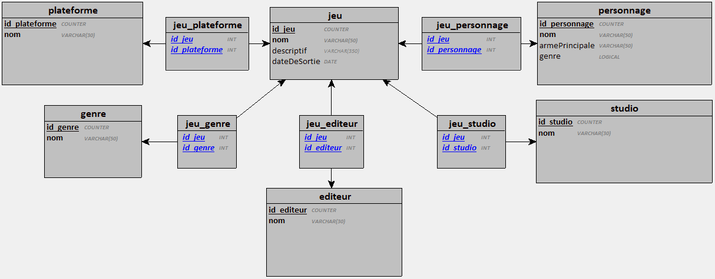
Modèle Logique de Données (MLD)

Slide 12
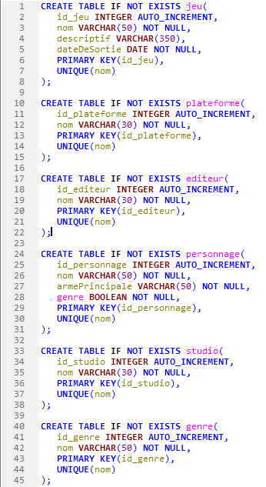
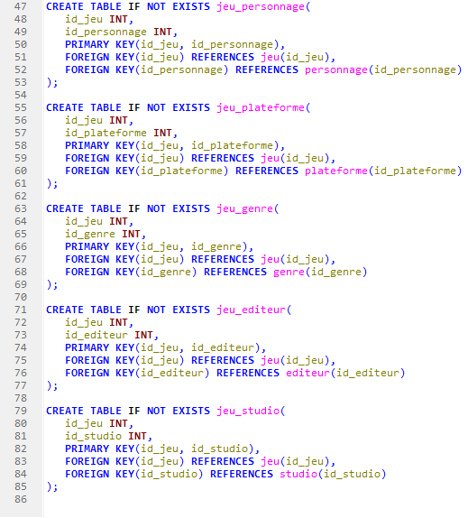
Création de la base de données
Requête dans Laragon

Slide 13
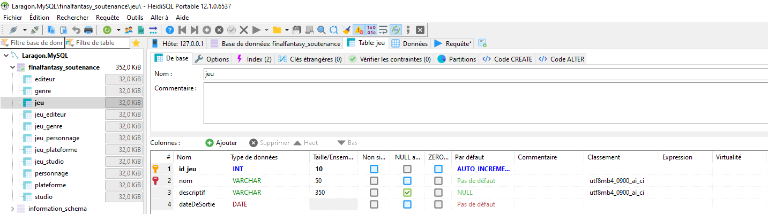
Création de la base de données
Résultat dans Laragon

Slide 14
Liste et exécution de requêtes
Méthode MERISE

Slide 15
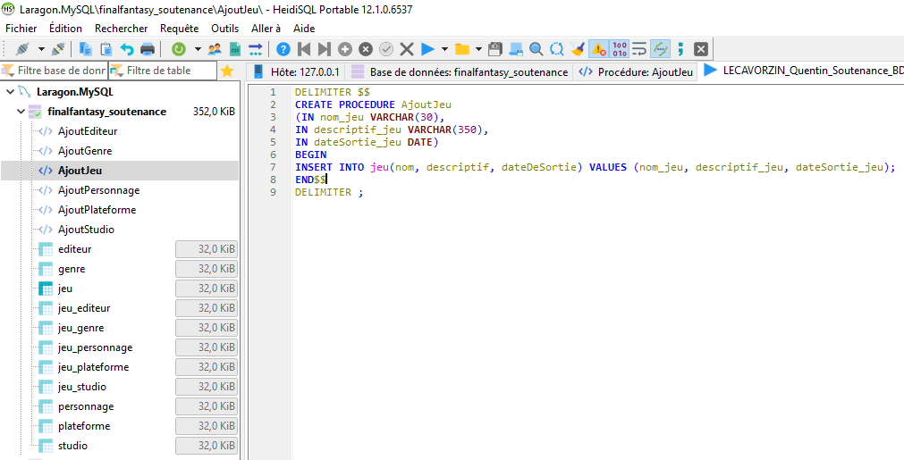

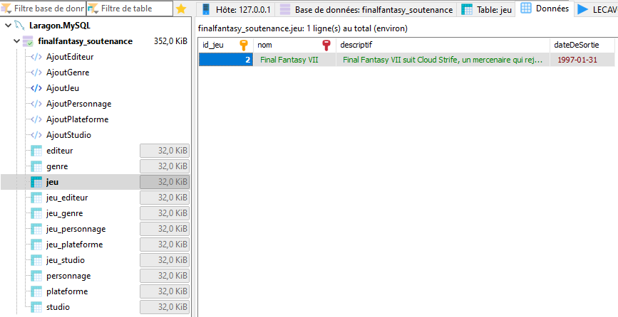
Création des requêtes
Requête n°1
Procédure stockée : Ajouter un jeu

Slide 16
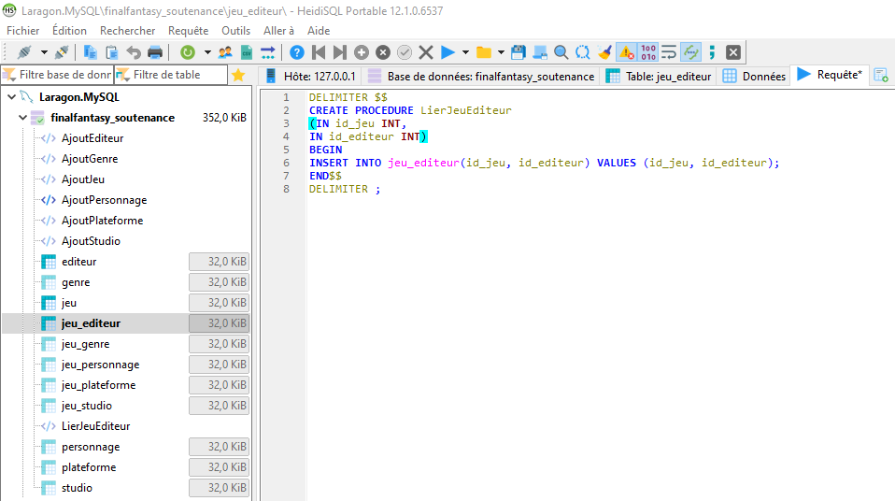
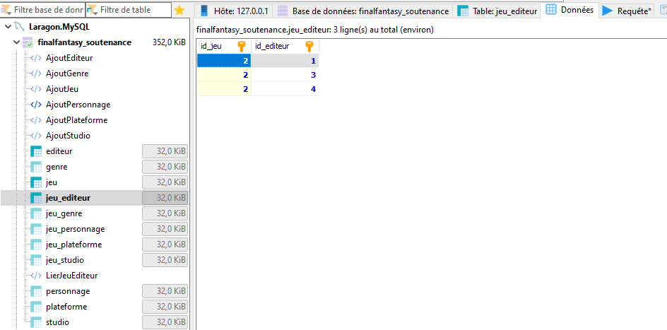
Création des requêtes
Requête n°2
Procédure stockée : Lier un jeu et un éditeur

Slide 17
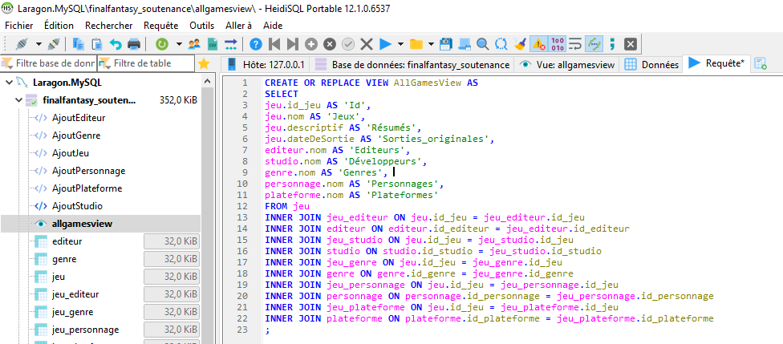
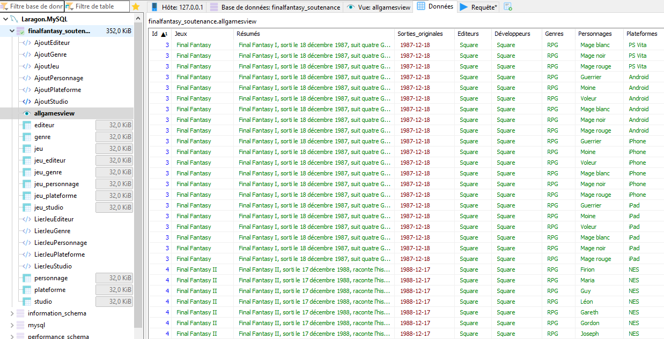
Création des requêtes
Requête n°3
Créer une vue contenant les informations de tous les jeux

Slide 18
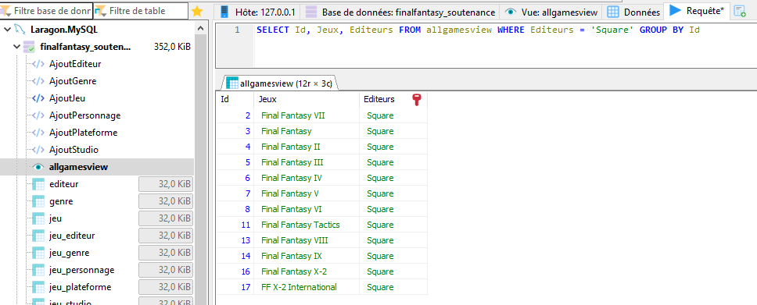
Création des requêtes
Requête n°4
Sélectionner dans cette vue tous les jeux édités par Square

Slide 19
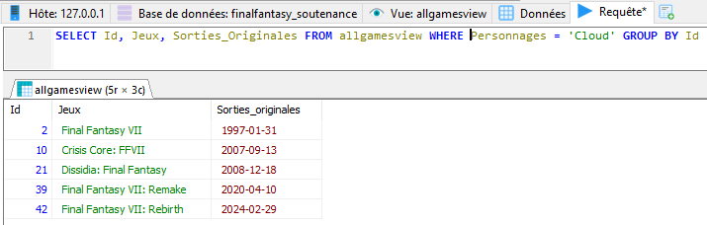
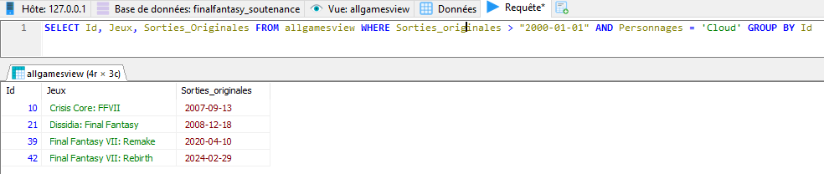
Création des requêtes
Requête n°5
Sélectionner dans cette vue tous les jeux sortis après 2000 et contenant le personnage Cloud

Slide 20
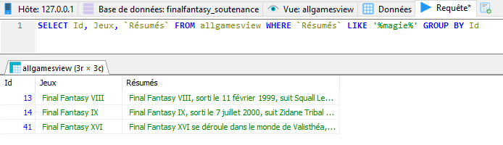
Création des requêtes
Requête n°6
Sélectionner dans cette vue tous les jeux qui contiennent le mot “magie” dans leur description

Slide 21
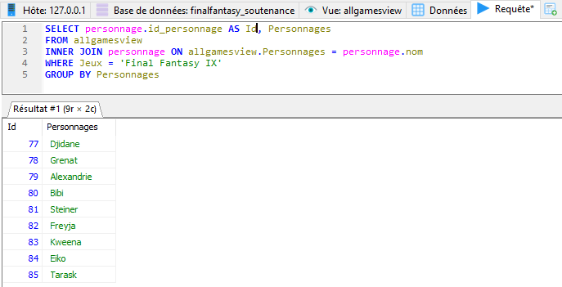
Création des requêtes
Requête n°7
Sélectionner dans cette vue tous les personnage du jeu Final Fantasy IX et afficher leur Id

Slide 22
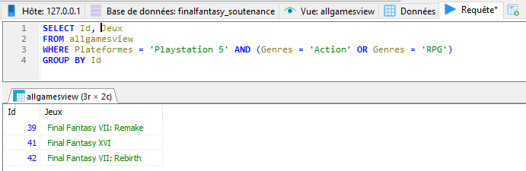
Création des requêtes
Requête n°8
Sélectionner dans cette vue tous les jeux Action et RPG sortis sur Playstation 5

Slide 23
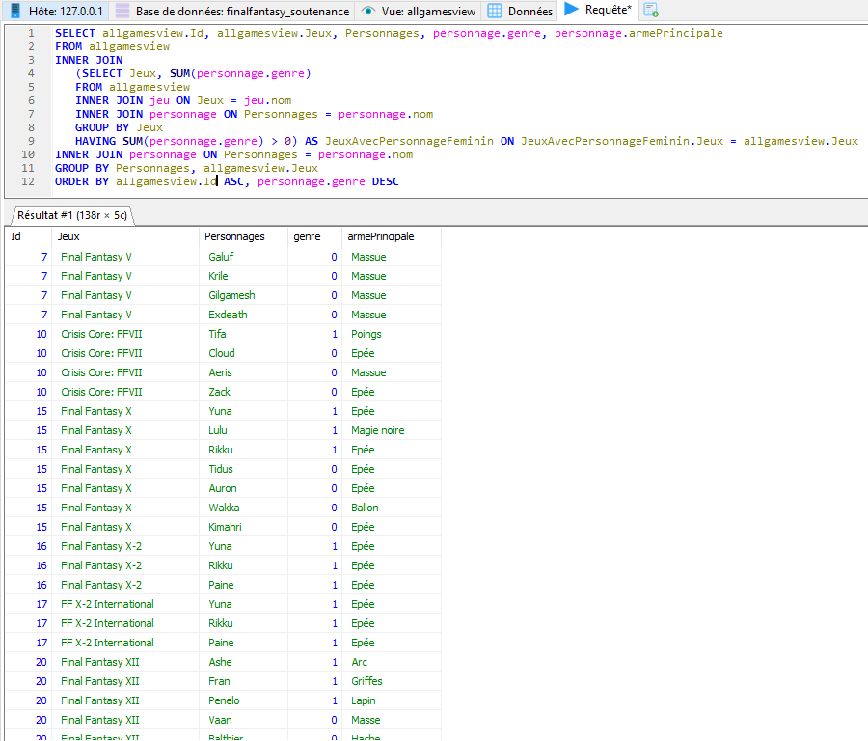
Création des requêtes
Requête n°9
Requête imbriquée : sélectionner dans cette vue tous les jeux contenant un personnage féminin, afficher les femmes puis les hommes, leur arme principale et leur Id

Slide 24
Création des requêtes
Requête n°10
Update une donnée : Changer le nom jeu Final Fantasy VII en FF7

Slide 25
Gérer les erreurs avec Try Catch

Slide 26
Gérer les erreurs avec Try Catch
Un Try Catch permet à une application de ne pas planter en cas d’erreur.
Le programme essaye d’exécution une instruction. Si une erreur se produit, il est possible de réagir dessus pour afficher un message, setter une valeur par défaut etc…
N’ayant pas eu l’occasion d’utiliser un Try Catch dans le module BDD, en voici un exemple de Try Catch en c#.

Slide 27
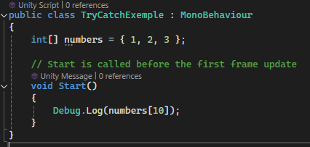
Gérer les erreurs avec Try Catch
Sans Try Catch :

Slide 28
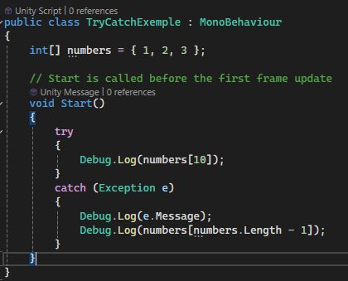

Gérer les erreurs avec Try Catch
Avec Try Catch :

Slide 29
Veille technique

Slide 30
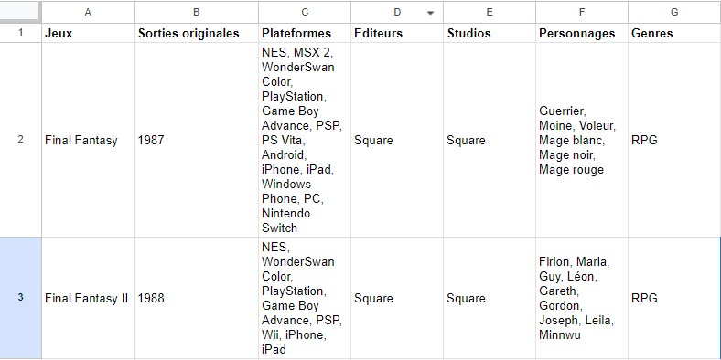
Problématique : Comment agréger les résultats de la vue AllGamesView pour éviter les lignes dupliquées ?
Je souhaitais obtenir une vue similaire à celle ci-dessous :

Slide 31
Problématique : Comment agréger les résultats de la vue AllGamesView pour éviter les lignes dupliquées ?
Il n’est pas possible de directement agréger les résultats obtenus dans cette vue. En effet, il n’existe pas de fonction statistique sur des données texte.
Il est cependant possible de créer de plus petites vues et utiliser le mot clé GROUP BY pour obtenir le résultat attendu.

Slide 32
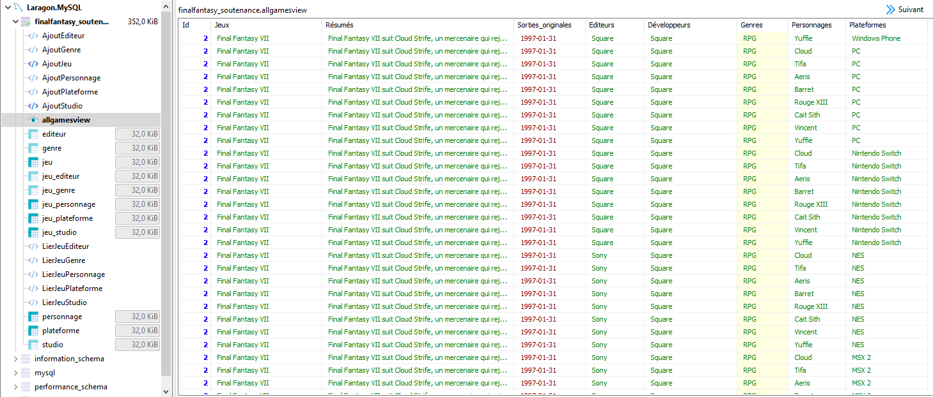
Problématique : Comment agréger les résultats de la vue AllGamesView pour éviter les lignes dupliquées ?
Une partie de la table AllGamesView

Slide 33
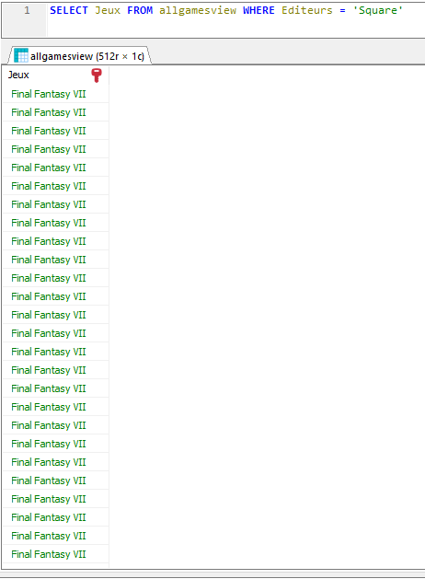
Problématique : Comment agréger les résultats de la vue AllGamesView pour éviter les lignes dupliquées ?
En faisant une requête pour obtenir tous les jeux édités par Square, on obtient les résultats ci-contre.
Ces doublons ne sont pas pratique, on peut donc utiliser GROUP BY pour les retirer.

Slide 34
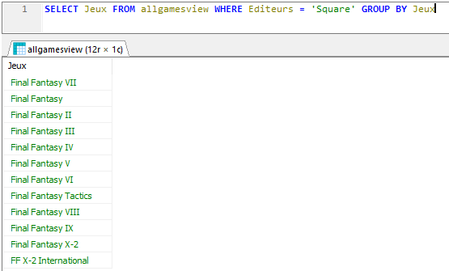
Problématique : Comment agréger les résultats de la vue AllGamesView pour éviter les lignes dupliquées ?
En groupant les résultats par Jeux, ils deviennent beaucoup plus digestes et utilisables pour d’autres requêtes.

Slide 35
Merci de votre attention !
LE CAVORZIN Quentin - 04/07/2024
Promo DODOMA

